Slide 1

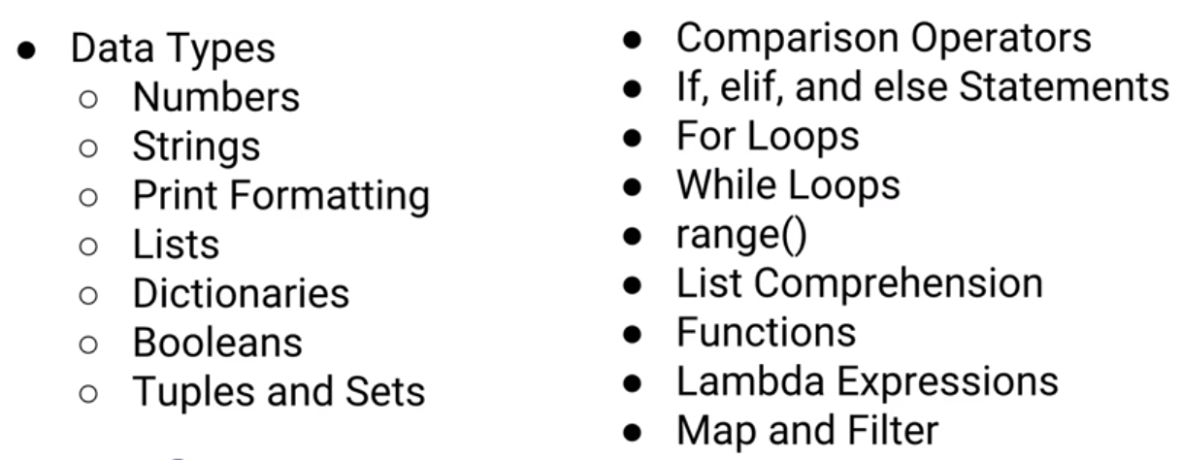
Python

Slide 2

Objetivo do Curso
Apresentar a instalação
Principais comandos
Apresentação do editor interativo Jupyter
Aulas 30% conceitos e 70% práticas

Slide 3
Introdução
Os Conceitos fundamentais da linguagem Python são abordados de forma prática e com explicação detalhada do funcionamento da sintaxe e semântica dos comandos, tornando o aprendizado super fácil e divertido.
Utilizamos no curso o Python 3, o mais recente do momento.
O que você aprenderá e será capaz
Ao final do curso ao alunos terão domínio dos conceitos da linguagem Python, além de possuírem uma boa base que servirá para aprender com facilidade qualquer outra linguagem de programação;

Slide 4
Introdução
Há algum requisito ou pré-requisito para o curso?
Você precisa ter um computador
E você precisa ter vontade de aprender coisas novas e usar a cabeça para desenvolver soluções para problemas reais
Para quem é este curso:
Qualquer pessoa que queira aprender a programar
Pessoas que queiram dominar a linguagem Python para no futuro criar tecnologias relacionadas com Machine Learning, Desenvolvimento de jogos, Cálculos científicos, Estatística, Web Scraping, Desenvolvimento Web, etc.

Slide 5
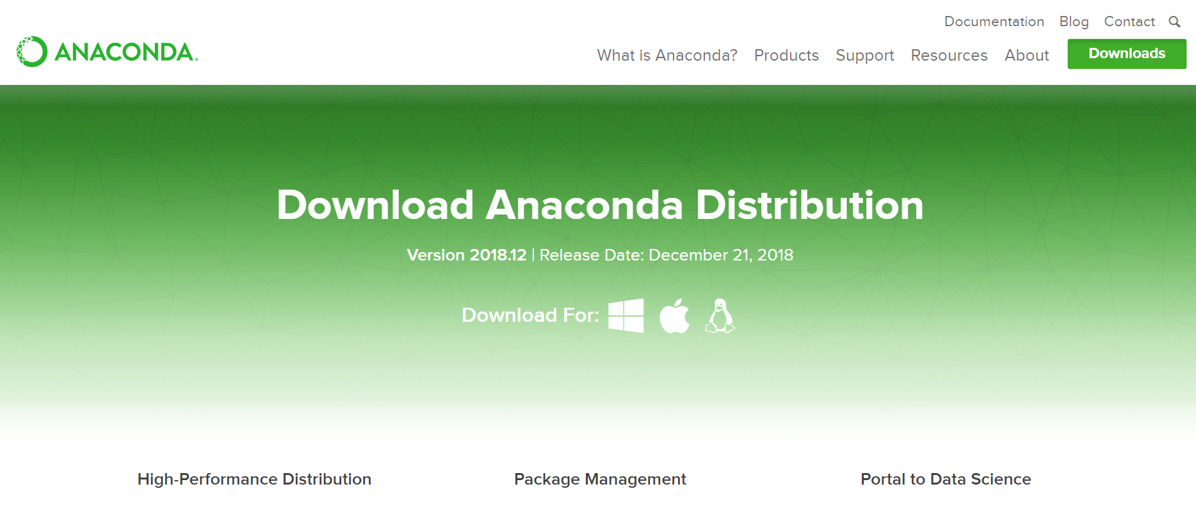
Preparando o ambiente
https://www.anaconda.com/download/

Slide 6
Ferramentas instaladas
Anaconda Prompt
Jupyter Notebook
Spyder
Nota:
Neste curso usarei o Jupyter Notebook, Spyder (IDE) para ensinar e para as anotações.
Você esta livre para usar qualquer ambiente de desenvolvimento de sua preferência.

Slide 7
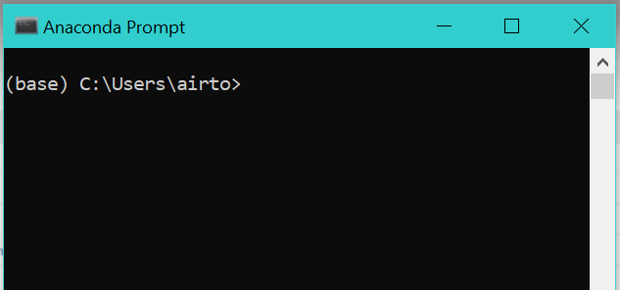
Primeiros passos
Execute o anaconda prompt, clicando no ícone;

Slide 8
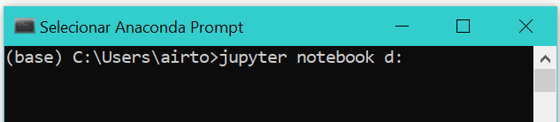
Primeiros passos
Digite
Nota: o comando “jupyter notebook” abrirá o jupyter na pasta onde esta instalado, colocar o drive na frente do comando para direcionar.

Slide 9
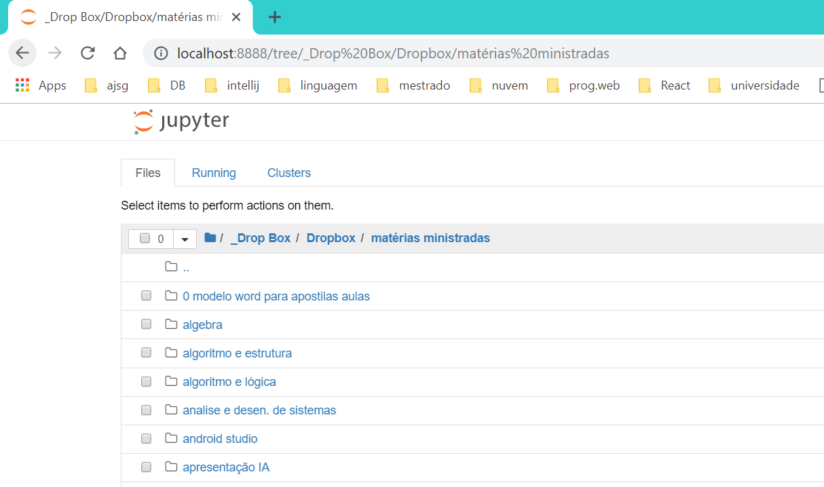
Tela inicial do jupyter

Slide 10
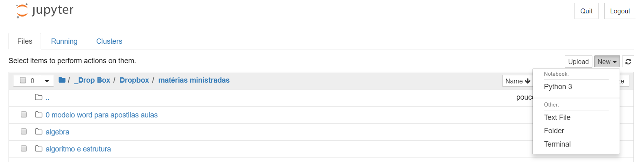
Criando arquivos, pastas

Slide 11
Prática
Executar os passos do slide:
nro. 7 até
o nro 10
Nota: o objetivo é navegar nas pastas, criar uma pasta para trabalho e
criar o primeiro arquivo jupyter e verificar qual é sua extensão e
renomer os objetos criados.

Slide 12
Instalações
url’s :
https://www.anaconda.com/download/
https://www.python.org/
https://www.jetbrains.com/pycharm/
https://www.sublimetext.com/

Slide 13
Python Aula 01
Dicas do Pycharm
Extensão dos arquivos Python
Executar scripts/programas
Tipos de Dados – (valores)
Variáveis
Atribuir valores a uma variável

Slide 14
Tipos de Dados
Numéricos
Inteiros - (1, 2, 3, 10, 20, 30, 100, 200, 300)
Decimais - (possui casas decimais, separados por ponto, 1.2, 1.3, 2.1, 2.2, 3.2,3.4)
Strings – Alfanuméricos
Sempre entre aspas, simples ou duplas
‘mané’, “Maria”, ‘rua bahia’, “123”, “#@!”
Notes:
shift+F10 - executar

Slide 15
Variáveis
É a maneira de se alocar espaço em memória.
Onde se guarda variáveis com seus valores.
Como criar uma variável?
Basta atribuir um dado (valor) a esta variável.
Como Atribuir um valor a uma variável?
Dar um nome a esta variável;
Atribuir (=) um valor, numérico ou string;
Notes:
shift+F10 - executar

Slide 16
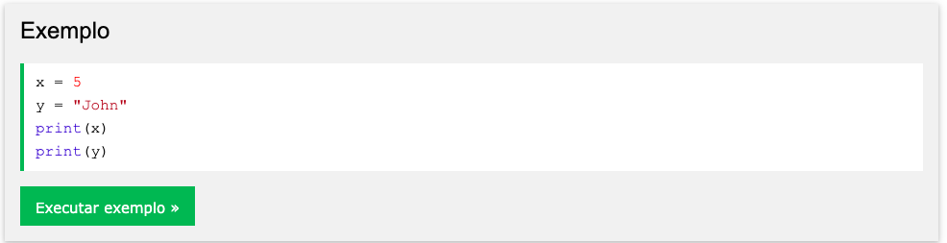
Criando variáveis
Variáveis ​​são contêineres para armazenar valores de dados.
Diferente de outras linguagens de programação, o Python não tem comando para declarar uma variável.
Uma variável é criada no momento em que você atribui um valor a ela.
Notes:
shift+F10 - executar

Slide 17
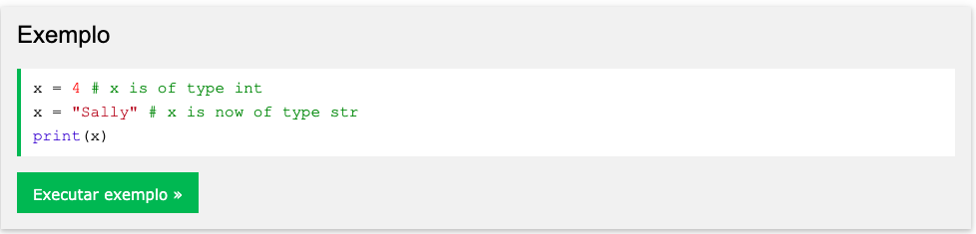
Criando variáveis
As variáveis ​​não precisam ser declaradas com nenhum tipo específico e podem até mudar de tipo após serem definidas.
Notes:
shift+F10 - executar

Slide 18
Nomes de variáveis
Uma variável pode ter um nome abreviado (como x e y) ou
um nome mais descritivo (idade, carname, volume_total).
Regras para variáveis ​​Python:
Um nome de variável deve começar com uma letra ou o caractere sublinhado;
Um nome de variável não pode começar com um número;
Um nome de variável pode conter apenas caracteres alfanuméricos e sublinhados (Az, 0-9 e _)
Os nomes das variáveis ​​diferenciam maiúsculas de minúsculas (idade, Idade e IDADE são três variáveis ​​diferentes)
Notes:
shift+F10 - executar

Slide 19
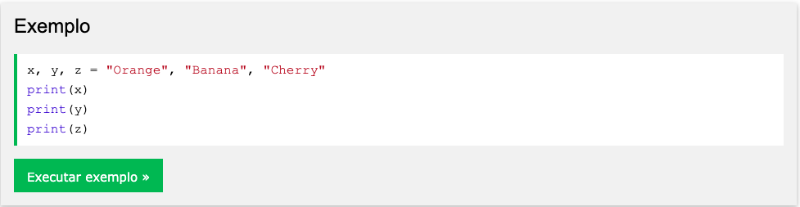
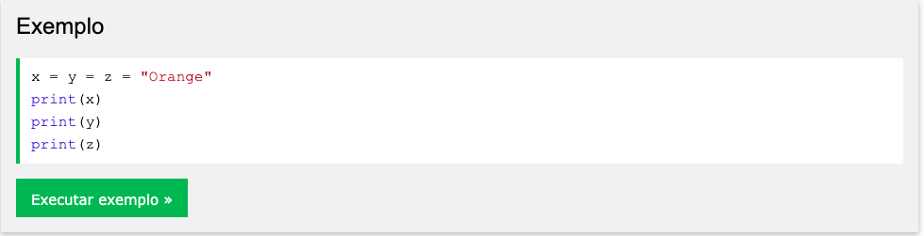
Atribuir valor a várias variáveis
Python permite atribuir valores a várias variáveis ​​em uma linha:
E você pode atribuir o mesmo valor a várias variáveis ​​em uma linha:
Notes:
shift+F10 - executar

Slide 20
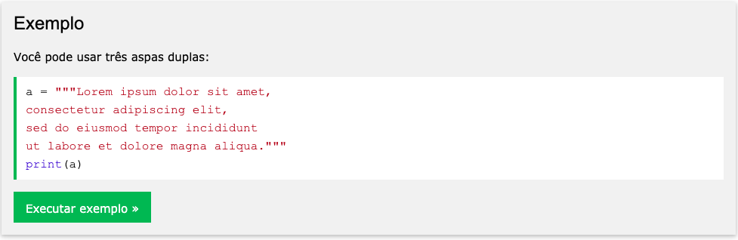
String Multiplas Linhas
Você pode atribuir uma sequência multilinha a uma variável usando três aspas:
Notes:
str(var_nro) – converte variável numérica em string, para fazer a impressão.

Slide 21
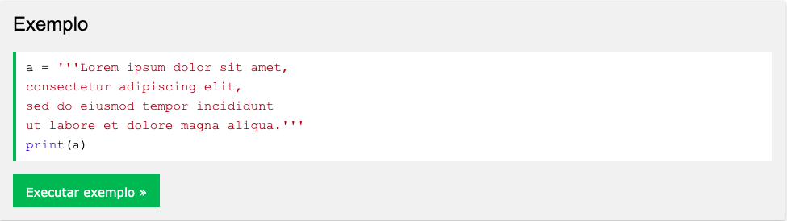
String Multiplas Linhas
Ou três aspas simples:
Notes:
str(var_nro) – converte variável numérica em string, para fazer a impressão.

Slide 22
Strings são matrizes
Como muitas outras linguagens de programação populares, as strings no Python são matrizes de bytes (sequências de caracteres) que representam caracteres unicode.
No entanto, o Python não possui um tipo de dados de caractere; um único caractere é simplesmente uma string com o comprimento 1.
Chaves, [ ], podem ser usados ​​para acessar elementos da sequência.

Slide 23
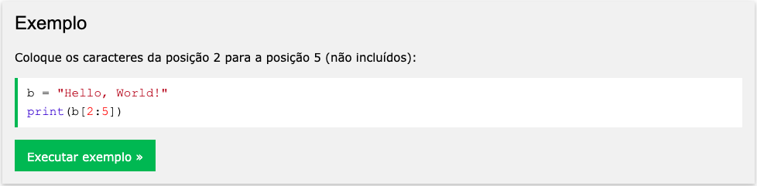
Slicing
Você pode retornar um intervalo de caracteres usando a sintaxe da fatia.
Especifique o índice inicial e o final, separados por dois pontos, para retornar uma parte da sequência.

Slide 24
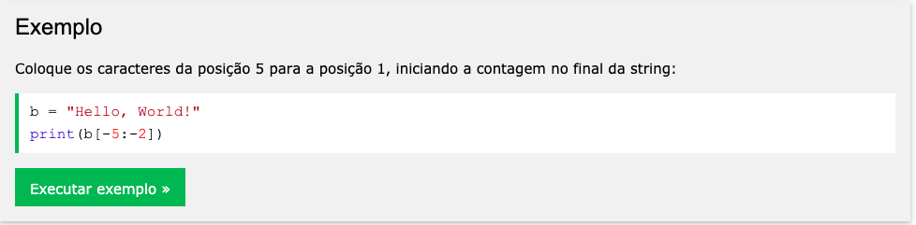
Indexação negativa
Use índices negativos para iniciar a fatia a partir do final da string:
Notes:
str(var_nro) – converte variável numérica em string, para fazer a impressão.

Slide 25
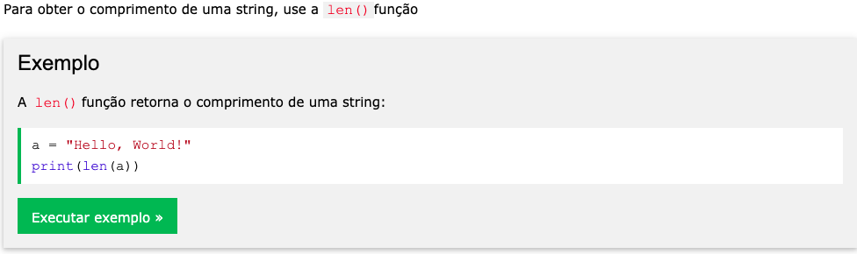
Comprimento da STRING
Notes:
str(var_nro) – converte variável numérica em string, para fazer a impressão.

Slide 26
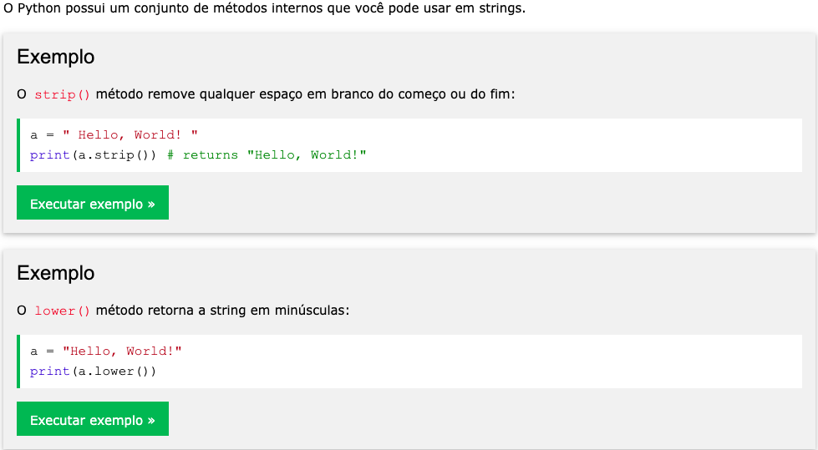
Métodos de String
Notes:
str(var_nro) – converte variável numérica em string, para fazer a impressão.

Slide 27
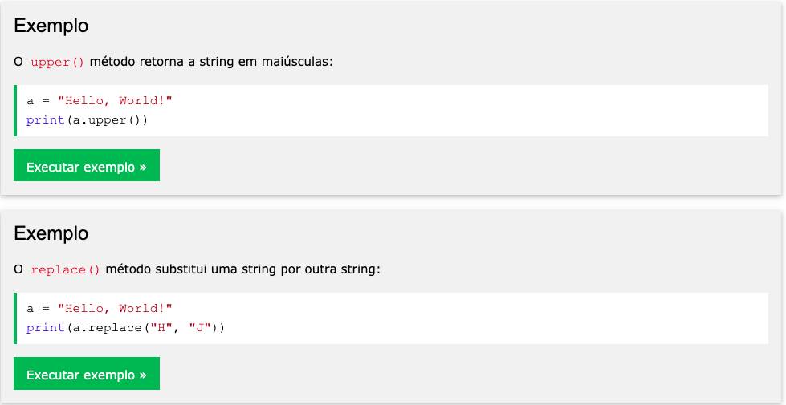
Métodos de String
Notes:
str(var_nro) – converte variável numérica em string, para fazer a impressão.

Slide 28
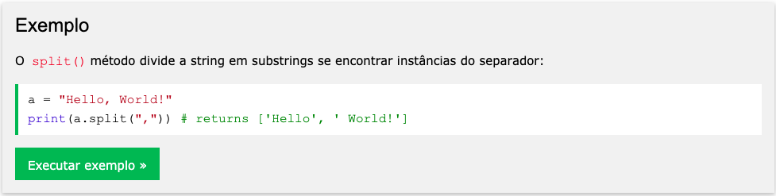
Métodos de String
Notes:
str(var_nro) – converte variável numérica em string, para fazer a impressão.

Slide 29
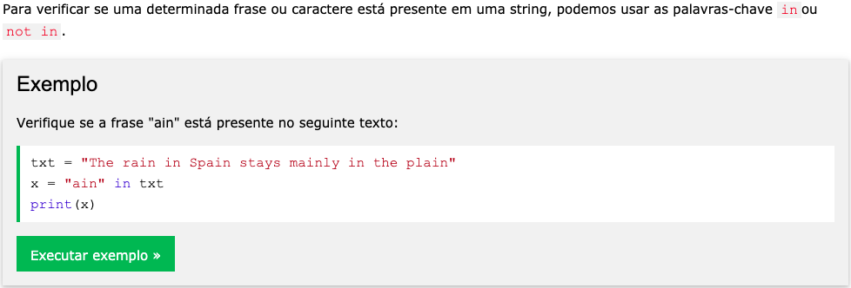
Verificar conteúdos nas String
Notes:
str(var_nro) – converte variável numérica em string, para fazer a impressão.

Slide 30
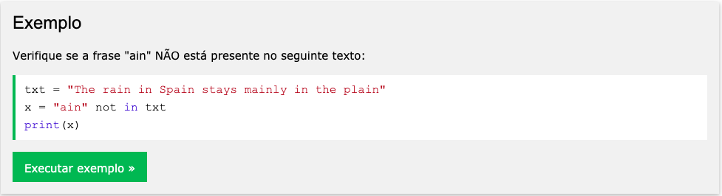
Verificar conteúdos nas String
Notes:
str(var_nro) – converte variável numérica em string, para fazer a impressão.

Slide 31
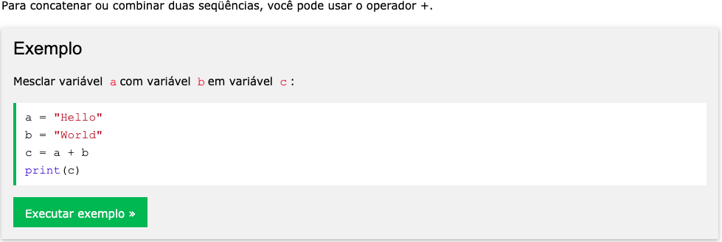
Concatenação de String
Notes:
str(var_nro) – converte variável numérica em string, para fazer a impressão.

Slide 32
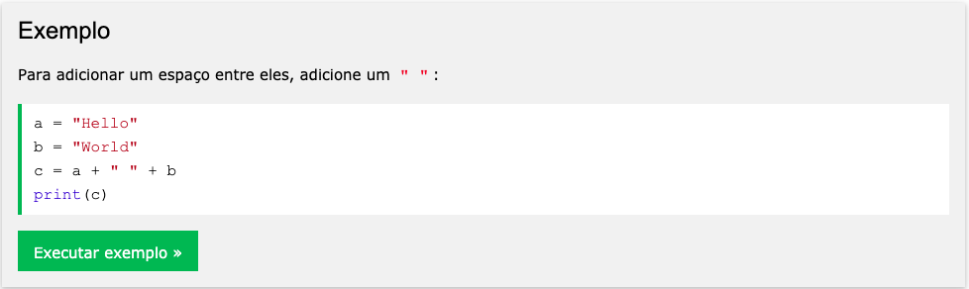
Concatenação de String
Notes:
str(var_nro) – converte variável numérica em string, para fazer a impressão.

Slide 33
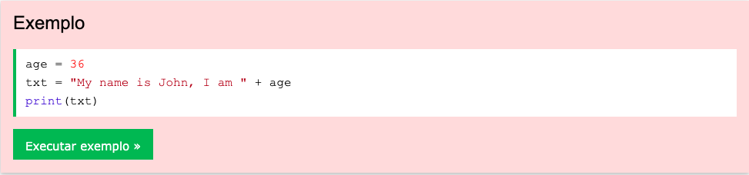
Formatação em cadeia
Variáveis ​​Python, não podemos combinar sequências e números como este:
Notes:
str(var_nro) – converte variável numérica em string, para fazer a impressão.

Slide 34
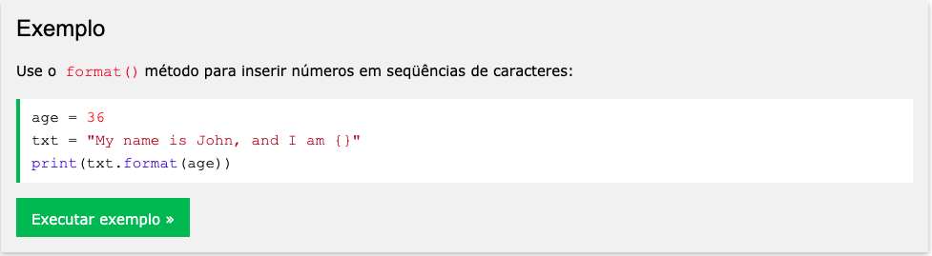
Formatação em cadeia
Mas podemos combinar strings e números usando o método format() !
O método format() pega os argumentos passados, formata-os e coloca-os na string, nos espaços reservados pelas chaves, {} :
Notes:
str(var_nro) – converte variável numérica em string, para fazer a impressão.

Slide 35
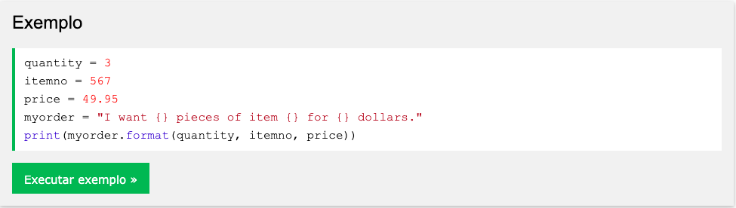
Formatação em cadeia
O método format () recebe um número ilimitado de argumentos e é colocado nos respectivos espaços reservados:
Notes:
str(var_nro) – converte variável numérica em string, para fazer a impressão.

Slide 36
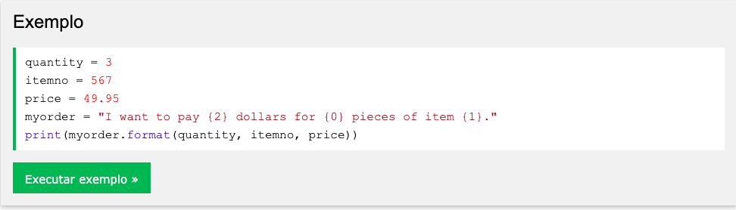
Formatação em cadeia
Você pode usar números de índice {0}para garantir que os argumentos sejam colocados nos espaços reservados corretos:
Notes:
str(var_nro) – converte variável numérica em string, para fazer a impressão.

Slide 37
Práticas
Criar um arquivo, variavel.py
Criar variáveis de ambos os tipos (=).
Mostrar o valor atribuído.
Mostrar tipo da variável.
Executar o programa.
Nota: usar comando, type(nome_var)
https://docs.python.org/3/
Notes:
shift+F10 – executar
type(var) – cmd ver tipo variável

Slide 38
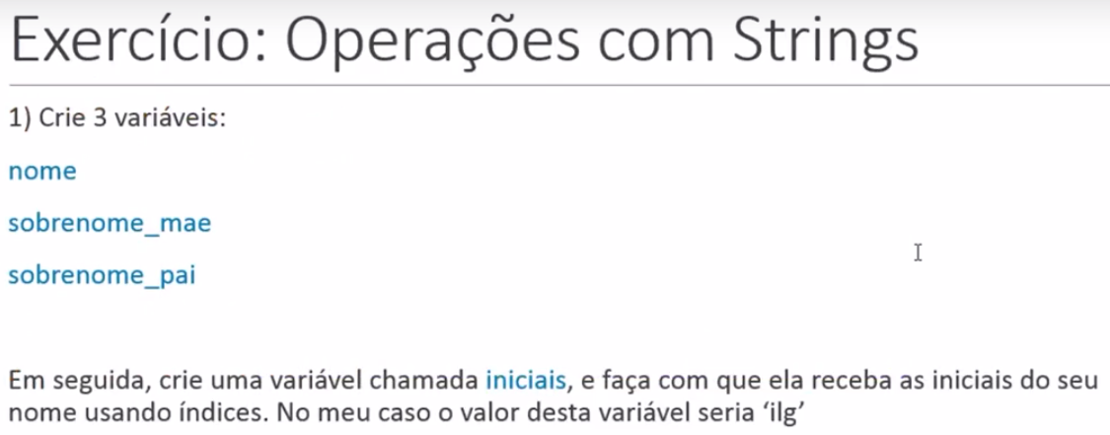
Práticas
Notes:
shift+F10 - executar

Slide 39
Python Aula 02
Operadores Python

Slide 40
Aula 02 – Operadores Python
Operadores são usados ​​para executar operações em variáveis ​​e valores.
Python divide os operadores nos seguintes grupos:
Operadores aritméticos
Operadores de atribuição
Operadores de comparação
Operadores lógicos
Operadores de identidade
Operadores de associação
Operadores bit a bit
Notes:
shift+F10 - executar

Slide 41
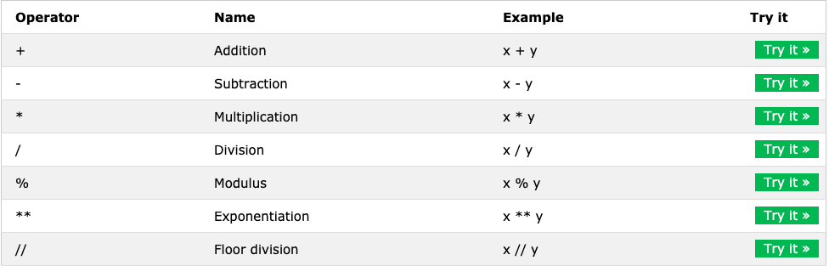
Operadores aritméticos em Python
Operadores aritméticos são usados ​​com valores numéricos para executar operações matemáticas comuns:
Notes:
shift+F10 - executar

Slide 42
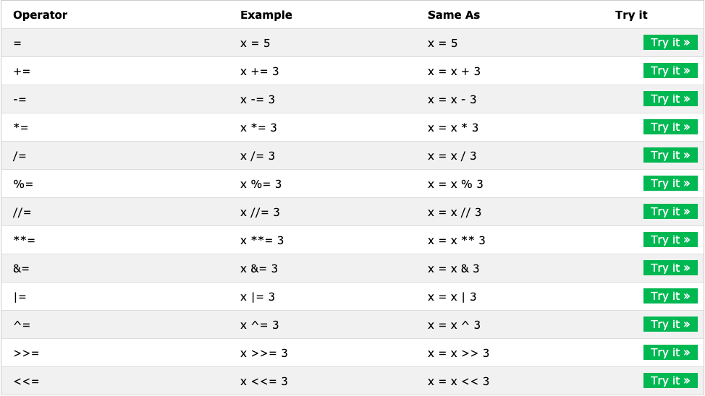
Operadores aritméticos em Python
Os operadores de atribuição são usados ​​para atribuir valores a variáveis:
Notes:
shift+F10 - executar

Slide 43
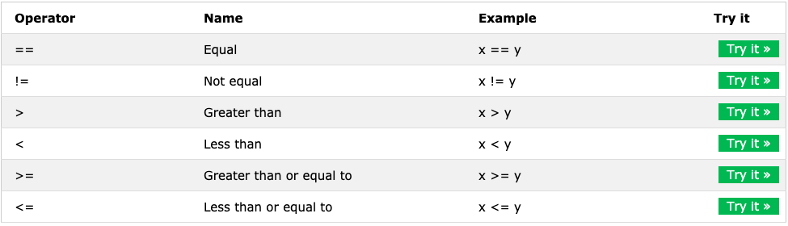
Operadores de comparação Python
Operadores de comparação são usados ​​para comparar dois valores:
Notes:
shift+F10 - executar

Slide 44
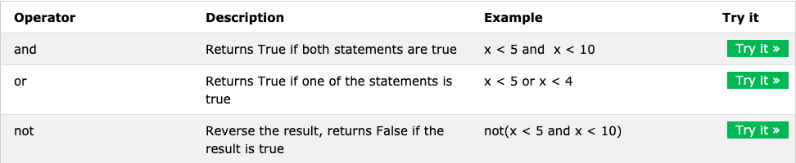
Operadores lógicos Python
Operadores lógicos são usados ​​para combinar instruções condicionais:
Notes:
shift+F10 - executar

Slide 45
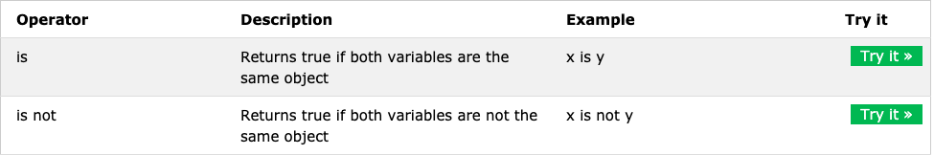
Operadores de identidade Python
Os operadores de identidade são usados ​​para comparar os objetos, não se forem iguais, mas se forem realmente o mesmo objeto, com o mesmo local de memória:
Notes:
shift+F10 - executar

Slide 46
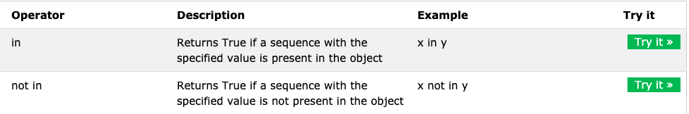
Operadores de associação do Python
Os operadores de associação são usados ​​para testar se uma sequência é apresentada em um objeto:
Notes:
shift+F10 - executar

Slide 47
Python Aula 03
Entrada
Saída
Tipos de Operadores

Slide 48
Aula 02 – Entrada e Saída
Input : aceita a digitação, via teclado, para uma variável (leia).
Print : faz impressão de variáveis, Strings no monitor (escreva).
Notes:
shift+F10 - executar

Slide 49
Aula 02 – Entrada
nome = input(‘Digite seu nome:)
Idade = input(‘Qual sua idade?)
Notes:
shift+F10 - executar

Slide 50
Aula 02 – Entrada
String – Caractere:
nome = input(‘Digite seu nome:’)
endereco = input(‘Digite seu endereço:’)
Numérica:
idade = int(input(‘Digite sua idade:’))
salario = float(input(‘Digite seu salário))
Notes:
shift+F10 - executar

Slide 51
Aula 02 – Saída
1ª Forma
print(‘meu nome é’, nome)
print(‘meu nome é’+ nome)
print(‘meu nome é’, nome, ‘e minha idade é’, idade)
print(‘meu nome é’+ nome+ ‘e minha idade é’+ idade)
Notes:
shift+F10 - executar

Slide 52
Aula 02 – Saída
2ª Forma
print(‘meu nome é {}’.format(nome))
print(‘meu nome é {a} minha idade é {b}’.format(a=nome, b=idade))
Notes:
shift+F10 - executar

Slide 53
Aula 02 – Saída
3ª Forma
print(f‘meu nome é {nome}’)
print(f‘meu nome é {a} minha idade é {b}’)
Notes:
shift+F10 - executar

Slide 54
Aula 02 – Entrada/Saída -Práticas
Crie um programa que escreva na tela:
“Olá, mundo Cruel!”
Crie um programa que leia o nome de uma pessoa e escreva a mensagem:
Olá, ........, seja bem vindo!!!
Crie um programa que leia o nome de uma pessoa e escreva a mensagem:
É um prazer te conhecer, ......... !!!
OBS: Usando as três formas estudadas.
Notes:
Print(‘”Olá, mundo cruel!”’)
Print(‘Olá {}, seja bem vindo!!!’.format(nome))

Slide 55
Aula 02 – Tipo de Operadores
Numéricos
Comparação
Lógicos
Notes:
shift+F10 - executar

Slide 56
Aula 02 – Tipo de Operadores
Numéricos:
Adição: +
Subtração: -
Multiplicação: *
Divisão: /
Módulo: % - (resto de uma divisão,
nros. inteiro)
Notes:
shift+F10 - executar

Slide 57
Aula 02 – Tipo de Operadores
2. Comparação:
Maior que: >
Maior igual que: >=
Menor que: <
Menor igual que: <=
Igual: ==
Diferente/Não igual: !=
Notes:
shift+F10 - executar

Slide 58
Aula 02 – Tipo de Operadores
3. Lógicos:
and
or
Notes:
shift+F10 - executar

Slide 59
Aula 02 – Tipo de Operadores – Práticas
Crie um programa para...
Que leia dois valores numéricos, pelo teclado, e mostre o resultado das operações aritméticas (básicas) entre eles.
Que leia um valor, pelo teclado, e mostre na tela o seu tipo primitivo e as informações possíveis sobre o dado.
Que leia um valor inteiro, pelo teclado, e mostre na tela o seu antecessor e seu sucessor.
Que leia um valor inteiro, pelo teclado, e mostre na tela o seu dobro, triplo e a raiz quadrada.
Que leia mais de um valor inteiro, pelo teclado, e mostre na tela a média aritmética destes nros.
Notes:
shift+F10 - executar

Slide 60
Aula 02 – Tipo de Operadores – Práticas
Crie um programa para...
Que leia um valor em metros, pelo teclado, e mostre o resultado em centímetros e milímetros.
Que leia um valor numérico, pelo teclado, e mostre como resultado a sua tabuada.
Que leia um valor em Real, pelo teclado, e mostre como resultado o valor convertido em Dólar. Considere o Dólar igual a 3.00 Reais.
Que leia um valor em Real, pelo teclado, e mostre como resultado do seu valor com 5% de desconto.
Que leia um valor graus Celsius , pelo teclado, e mostre como resultado convertido em Fahrenheit. F = (C * 9) + 32
Notes:
shift+F10 – executar
F = (C * 9) + 32

Slide 61
Aula 02 -
Notes:
shift+F10 - executar

Slide 62
Python Aula 03
Coleções de Python (matrizes)

Slide 63
Aula 03 - Coleções de Python (matrizes)
Existem quatro tipos de dados de coleta na linguagem de programação Python:
List é uma coleção ordenada e modificável. Permite membros duplicados.
Tuple é uma coleção que é ordenada e imutável. Permite membros duplicados.
Set é uma coleção desordenada e não indexada. Nenhum membro duplicado.
Dicionário é uma coleção que é desordenada, alterável e indexada. Nenhum membro duplicado.
Notes:
shift+F10 - executar

Slide 64
Aula 03 - Listas de Python
Ao escolher um tipo de coleção, é útil entender as propriedades desse tipo. Escolher o tipo certo para um determinado conjunto de dados pode significar retenção de significado e isso pode significar um aumento na eficiência ou segurança.
Notes:
shift+F10 - executar

Slide 65
Aula 03 - Listas de Python
Lista
Uma lista é uma coleção ordenada e modificável. As listas do Python são escritas com colchetes.
Notes:
shift+F10 - executar

Slide 66
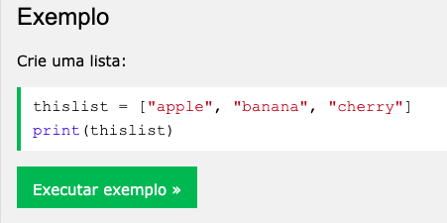
Aula 03 - Listas
Notes:
shift+F10 - executar

Slide 67
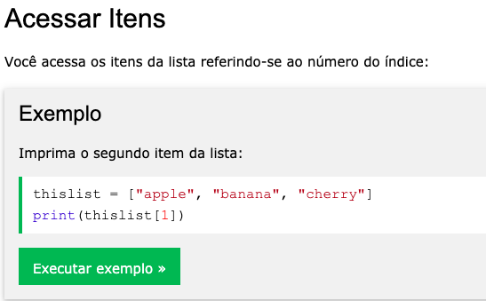
Aula 03 - Listas
Notes:
shift+F10 - executar

Slide 68
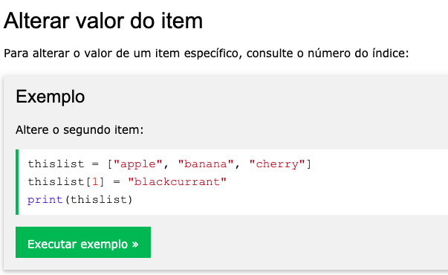
Aula 03 - Listas
Notes:
shift+F10 - executar

Slide 69
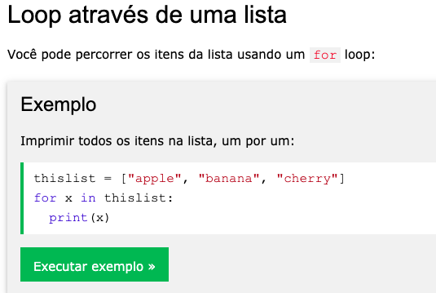
Aula 03 - Listas
Notes:
shift+F10 - executar

Slide 70
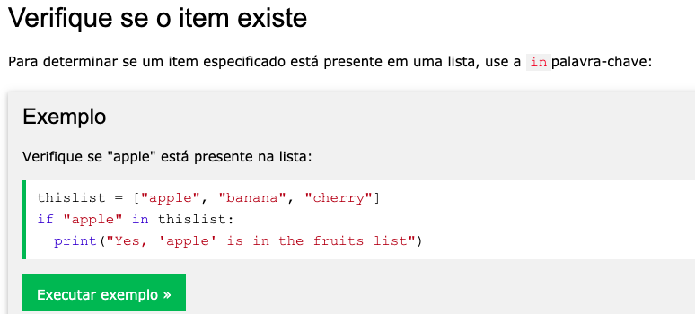
Aula 03 - Listas
Notes:
shift+F10 - executar

Slide 71
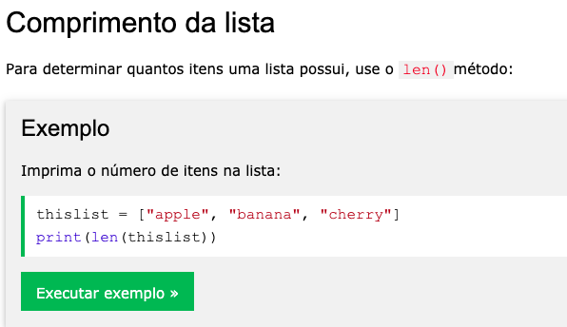
Aula 03 - Listas
Notes:
shift+F10 - executar

Slide 72
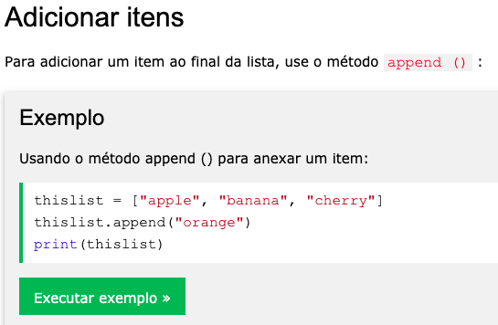
Aula 03 - Listas
Notes:
shift+F10 - executar

Slide 73
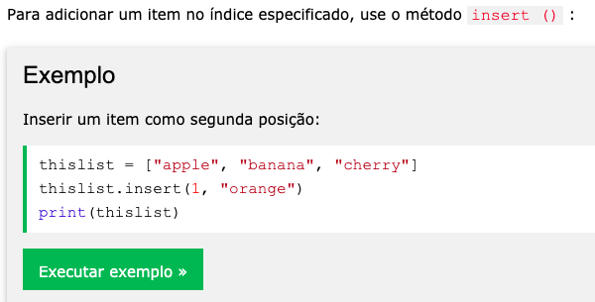
Aula 03 - Listas
Notes:
shift+F10 - executar

Slide 74
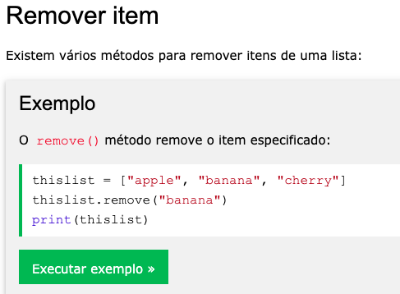
Aula 03 - Listas
Notes:
shift+F10 - executar

Slide 75
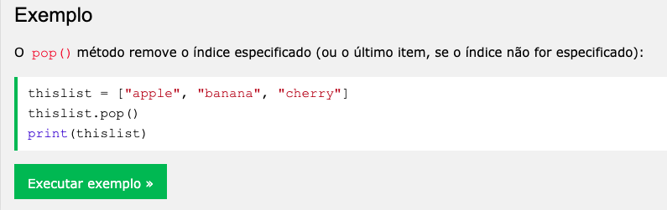
Aula 03 - Listas
Notes:
shift+F10 - executar

Slide 76
Aula 03 - Listas
Notes:
shift+F10 - executar

Slide 77
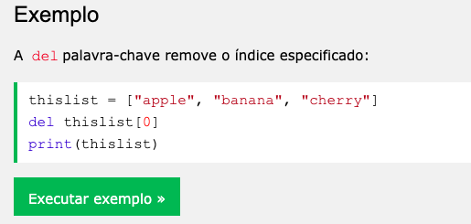
Aula 03 - Listas
Notes:
shift+F10 - executar

Slide 78
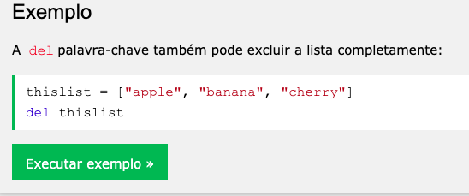
Aula 03 - Listas
Notes:
shift+F10 - executar

Slide 79
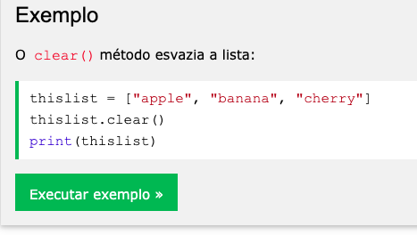
Aula 03 - Listas
Notes:
shift+F10 - executar

Slide 80
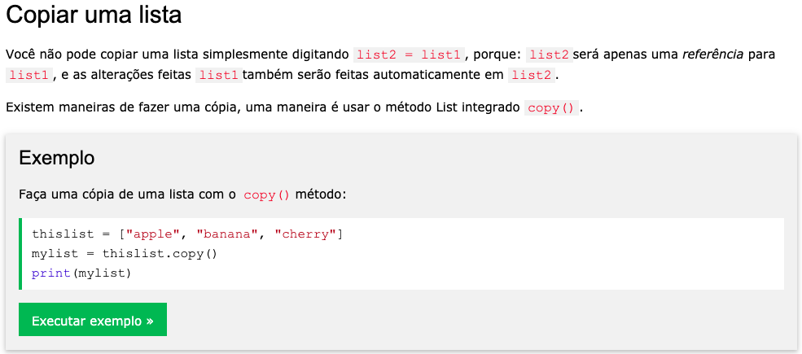
Aula 03 - Listas
Notes:
shift+F10 - executar

Slide 81
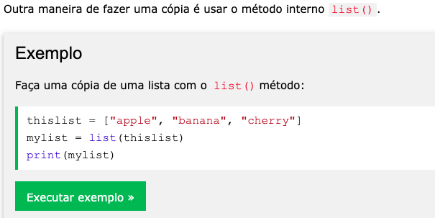
Aula 03 - Listas
Notes:
shift+F10 - executar

Slide 82
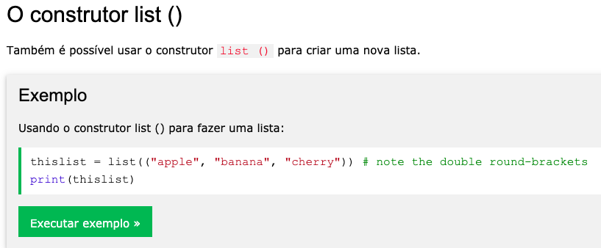
Aula 03 - Listas
Notes:
shift+F10 - executar

Slide 83
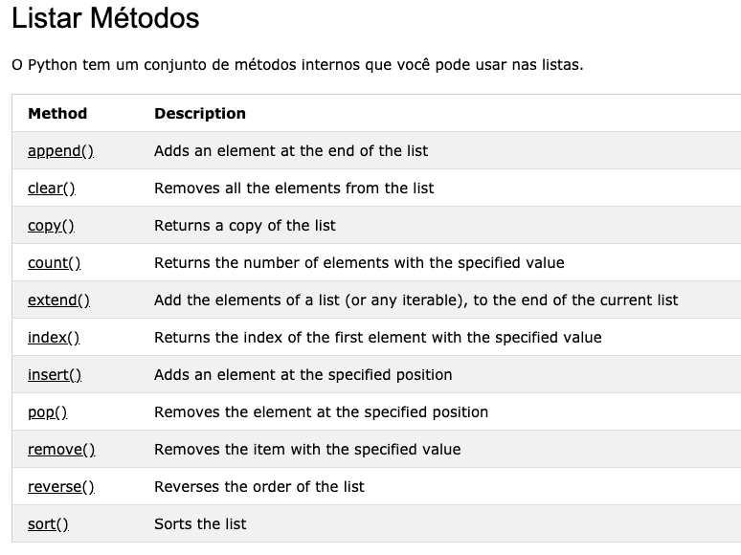
Aula 03 - Listas
Notes:
shift+F10 - executar

Slide 84
Aula 03 -
Notes:
shift+F10 - executar

Slide 85
Python Aula 04
Tuplas Python

Slide 86

Aula 04 - Tuple
Notes:
shift+F10 - executar

Slide 87

Aula 04 - Tuple
Notes:
shift+F10 - executar

Slide 88

Aula 04 - Tuple
Notes:
shift+F10 - executar

Slide 89

Aula 04 - Tuple
Notes:
shift+F10 - executar

Slide 90

Aula 04 - Tuple
Notes:
shift+F10 - executar

Slide 91

Aula 04 - Tuple
Notes:
shift+F10 - executar

Slide 92

Aula 04 - Tuple
Notes:
shift+F10 - executar

Slide 93

Aula 04 - Tuple
Notes:
shift+F10 - executar

Slide 94

Aula 04 - Tuple
Notes:
shift+F10 - executar

Slide 95

Aula 04 - Tuple
Notes:
shift+F10 - executar

Slide 96
Python Aula 05
Dicionários do Python

Slide 97

Aula 05 - Dicionários do Python
Notes:
shift+F10 - executar

Slide 98

Aula 05 - Dicionários do Python
Notes:
shift+F10 - executar

Slide 99

Aula 05 - Dicionários do Python
Notes:
shift+F10 - executar

Slide 100

Aula 05 - Dicionários do Python
Notes:
shift+F10 - executar

Slide 101

Aula 05 - Dicionários do Python
Notes:
shift+F10 - executar

Slide 102

Aula 05 - Dicionários do Python
Notes:
shift+F10 - executar

Slide 103

Aula 05 - Dicionários do Python
Notes:
shift+F10 - executar

Slide 104

Aula 05 - Dicionários do Python
Notes:
shift+F10 - executar

Slide 105

Aula 05 - Dicionários do Python
Notes:
shift+F10 - executar

Slide 106

Aula 05 - Dicionários do Python
Notes:
shift+F10 - executar

Slide 107

Aula 05 - Dicionários do Python
Notes:
shift+F10 - executar

Slide 108

Aula 05 - Dicionários do Python
Notes:
shift+F10 - executar

Slide 109

Aula 05 - Dicionários do Python
Notes:
shift+F10 - executar

Slide 110

Aula 05 - Dicionários do Python
Notes:
shift+F10 - executar

Slide 111

Aula 05 - Dicionários do Python
Notes:
shift+F10 - executar

Slide 112

Aula 05 - Dicionários do Python
Notes:
shift+F10 - executar

Slide 113

Aula 05 - Dicionários do Python
Notes:
shift+F10 - executar

Slide 114

Aula 05 - Dicionários do Python
Notes:
shift+F10 - executar

Slide 115

Aula 05 - Dicionários do Python
Notes:
shift+F10 - executar

Slide 116

Aula 05 - Dicionários do Python
Notes:
shift+F10 - executar

Slide 117
Aula 05 - Dicionários do Python
Notes:
shift+F10 - executar

Slide 118
Python Aula 06
Python If ... Else

Slide 119
Python Condições e Instrução If
O Python suporta as condições lógicas usuais da matemática:
É igual a: a == b
Diferente: a! = B
Menor que: a <b
Menor ou igual a: a <= b
Maior que: a> b
Maior ou igual a: a> = b
Essas condições podem ser usadas de várias maneiras, mais comumente em "instruções if" e loops.
Uma "declaração if" é escrita usando a palavra-chave if .
Notes:
shift+F10 - executar

Slide 120

Python Condições e Instrução If
Notes:
shift+F10 - executar

Slide 121

Indentação no Python
O Python conta com recuo (espaço em branco no início de uma linha) para definir o escopo no código. Outras linguagens de programação costumam usar colchetes, chaves para esse fim.
Notes:
shift+F10 - executar

Slide 122

Elif no Python
Notes:
shift+F10 - executar

Slide 123

Else no Python
Notes:
shift+F10 - executar

Slide 124
Aula 05 - Dicionários do Python
Notes:
shift+F10 - executar

Slide 125
Aula 05 - Dicionários do Python
Notes:
shift+F10 - executar

Slide 126
Aula 05 - Dicionários do Python
Notes:
shift+F10 - executar

Slide 127
Aula 05 - Dicionários do Python
Notes:
shift+F10 - executar

Slide 128
Python Aula
Adicionando funcionalidades extra
Módulos/Bibliotecas

Slide 129
Aula 06 - Python If ... Else
Notes:
shift+F10 - executar

Slide 130
Aula 03 - Adicionando funcionalidades extra
Módulos/Bibliotecas
Usando Bibliotecas.
Comandos:
import: importa todas as funcionalidades da biblioteca.
from <biblioteca> import <método>: importa apenas a funcionalidade que for indicada.
Notes:
shift+F10 - executar

Slide 131
Aula 03 - Adicionando funcionalidades extra
Módulos/Bibliotecas
A biblioteca math:
Funcionalidades:
ceil
floor
trunc
pow
sqrt
factorial ...
Notes:
shift+F10 - executar

Slide 132

Aula 03 - Adicionando funcionalidades extra
Módulos/Bibliotecas
Usando math
import math
from math import sqrt
from math import sqrt, pow
Módulos/Bibliotecas em :https://www.python.org/
Notes:
shift+F10 – executar
print('a raiz quadrada de {} é {:2f}'.format(x,y))
Usando import math, o que acontece? Como se usa?
raiz = math.sqrt(x)

Slide 133
Aula 03 - Adicionando funcionalidades extra
Módulos/Bibliotecas - Práticas
Faça um programa que receba um número decimal e mostre somente a parte inteira.
Leia o cateto oposto e o cateto adjacente de um triângulo retângulo e mostre o comprimento da hipotenusa.
Faça um programa que leia um ângulo qualquer e mostre o valor do seno, cosseno e tangente deste ângulo.
Notes:
shift+F1
0 - executar

Slide 134
Python Aula [ ]
Manipulando Strings

Slide 135
Práticas
Notes:
shift+F10 - executar

Slide 136


